Slide 1
CARACTERISTICAS DE LOS SERES VIVOS

Slide 2
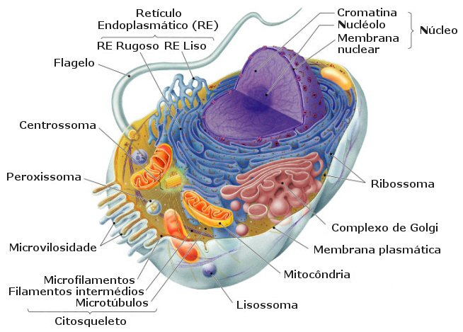
1.Estructura y organización definida
La célula, unidad estructural y funcional

Slide 3
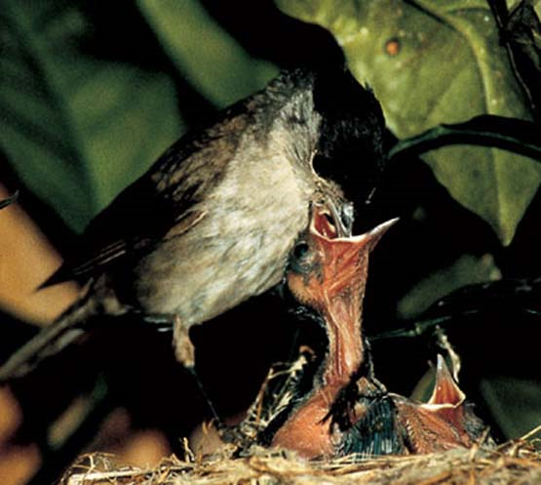
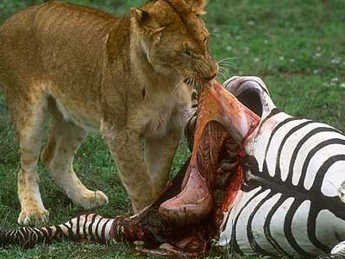
2. Nutrición
Generar energía

Slide 4
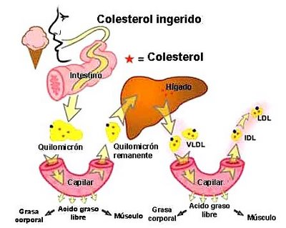
3. Metabolismo
Reacciones químicas para mantener su funcionamiento

Slide 5
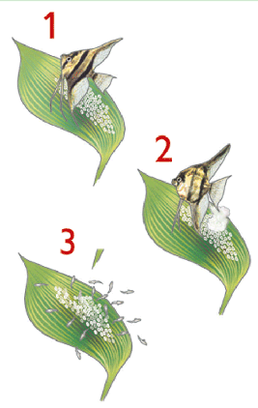
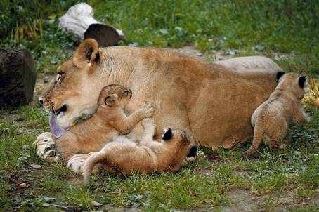
4. Reproducción
Perpetuar la especie con información genética

Slide 6
REPRODUCCION ASEXUAL

Slide 7
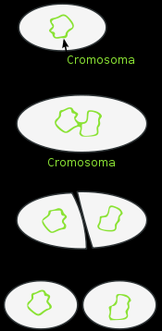
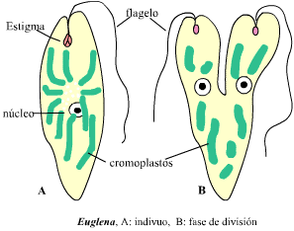
FISIÓN BINARIA / BIPARTICIÓN

Slide 8
GEMACION
Es una división desigual, consistente en la formación de prominencias o yemas sobre el individuo progenitor, que al crecer y desarrollarse originan nuevos seres que pueden separarse del organismo parental o quedar unidos a él, iniciando así una colonia.

Slide 9
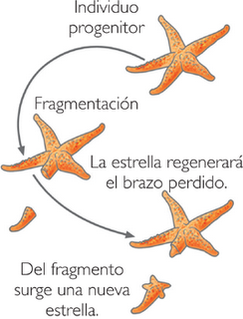
FRAGMENTACIÓN
Cuando un organismo se divide en dos o más fragmentos, cada uno de los cuales regenera un organismo completo.
Este tipo de reproducción se puede clasificar como un mecanismo asexual, puede ser accidental = regeneración

Slide 10
FRAGMENTACION EN PLANTAS
RIZOMAS: Tallos subterráneos horizontales que emiten tallos verticales. Helecho
TUBERCULOS: Tallo abultado bajo tierra, las yemas pueden dar origen a otra planta. Papa
BULBOS: Tallos subterráneos formados por hojas carnosas concéntricas. Cebolla
ESTOLONES: Tallos crecen sobre superficie y en algunos puntos desarrollan raíces que originan nuevas plantas. Fresa

Slide 11
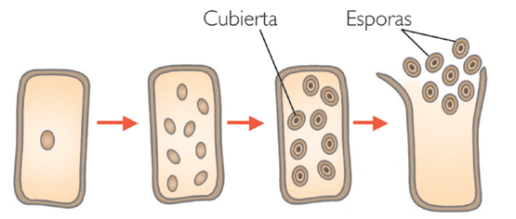
ESPORULACIÓN

Slide 12
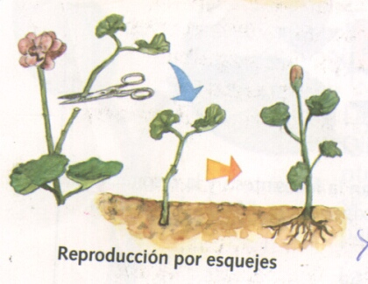
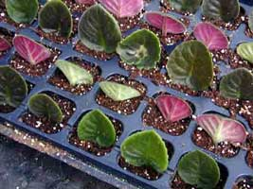
ESQUEJES

Slide 13
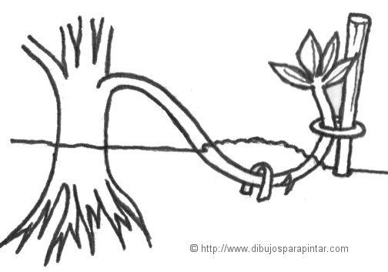
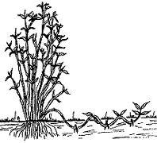
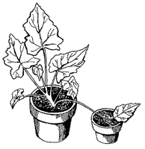
ACODO

Slide 14
REPRODUCCIÓN SEXUAL DE PLANTAS Y ANIMALES

Slide 15
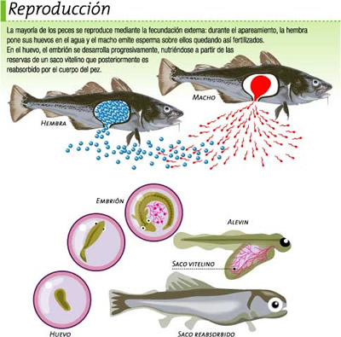
FECUNDACION EXTERNA

Slide 16
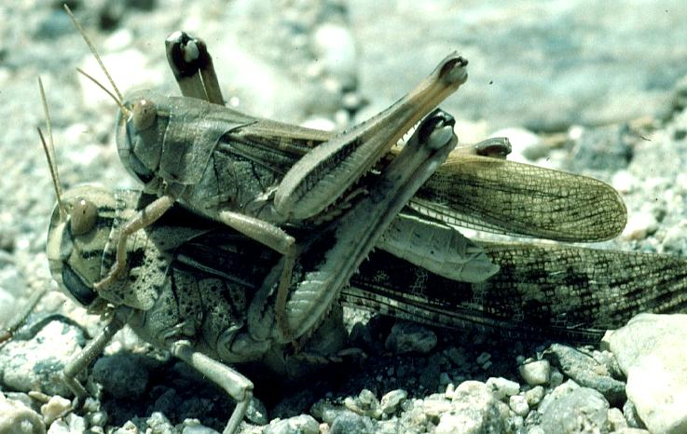
FECUNDACION INTERNA

Slide 17
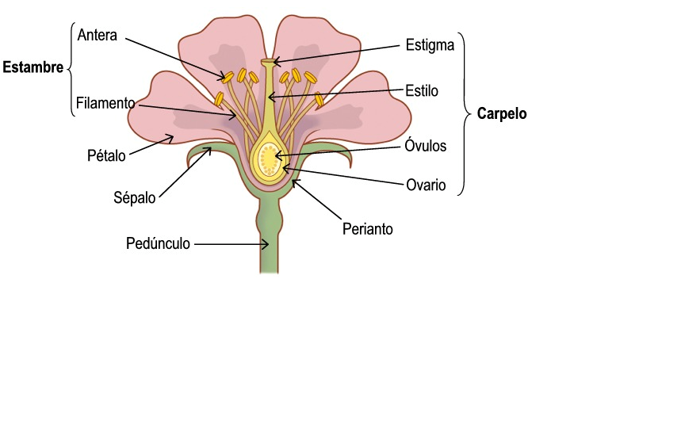
REPRODUCCION SEXUAL EN PLANTAS

Slide 18
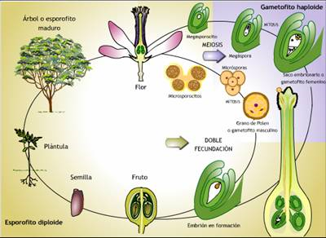

Slide 19
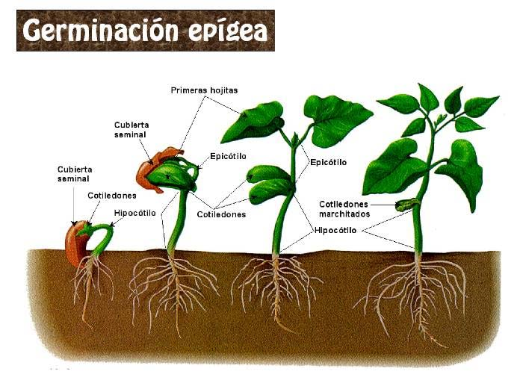
5. Crecimiento
Incremento en la cantidad de material viviente

Slide 20
SEGÚN DESARROLLO EMBRIONARIO

Slide 21
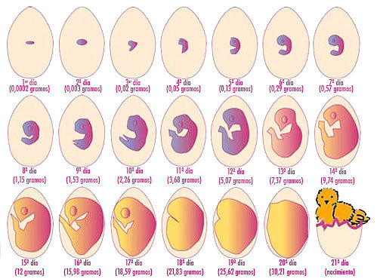
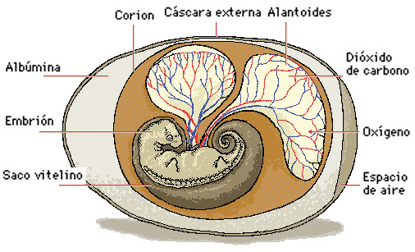
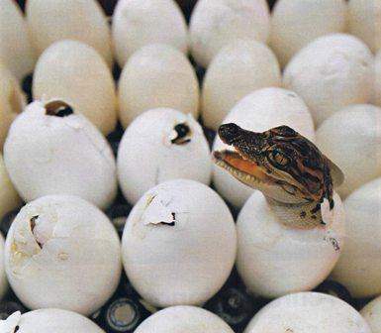
OVÍPAROS

Slide 22
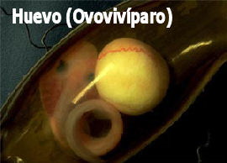
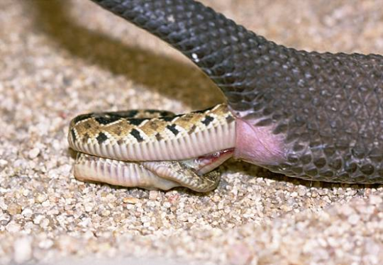
OVOVIVÍPAROS

Slide 23
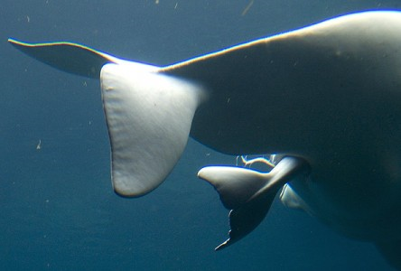
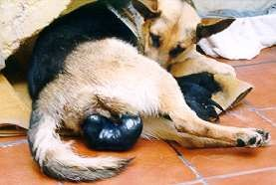
VIVÍPAROS

Slide 24
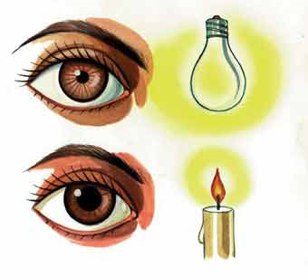
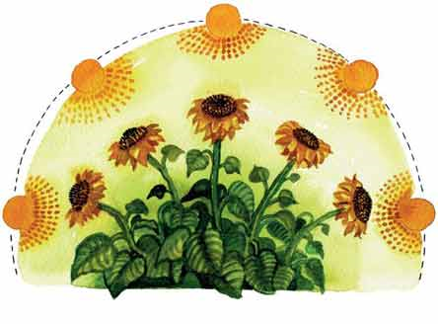
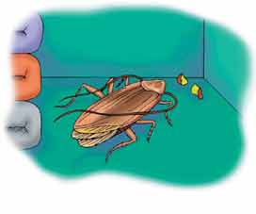
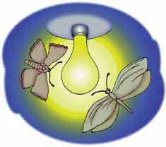
6. Irritabilidad
Percibir y responder a estímulos externos e internos

Slide 25
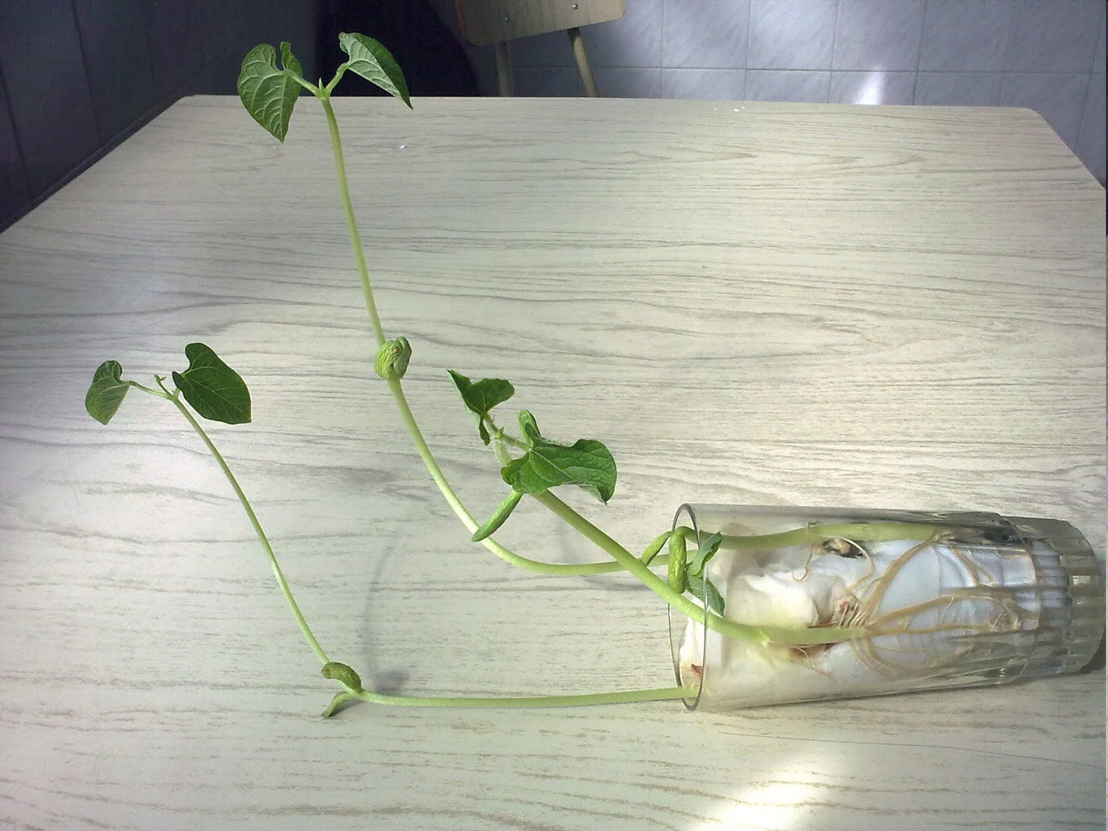

Slide 26
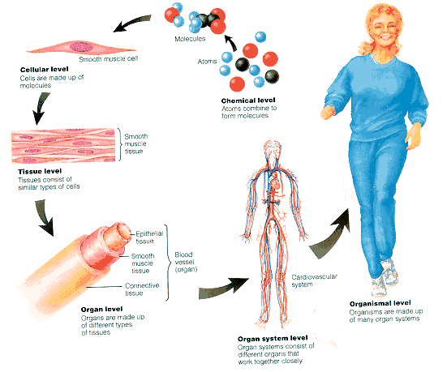
7. Homeostasis
Permite mantener eficientemente sus procesos fundamentales y seguir vivo

Slide 27
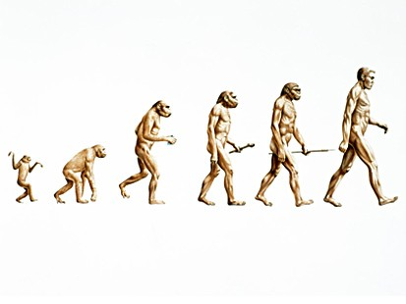
8. Evolución
Cambio gradual con el tiempo pudiendo dar origen a nuevas especies.

Slide 28
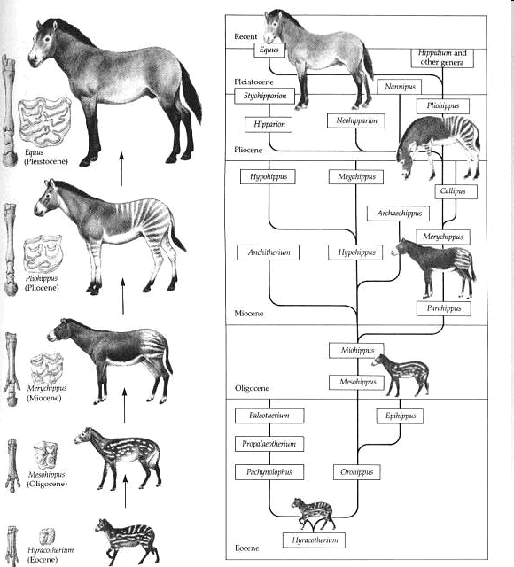
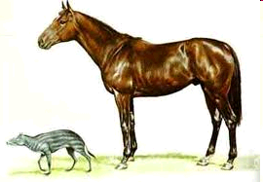

Slide 29
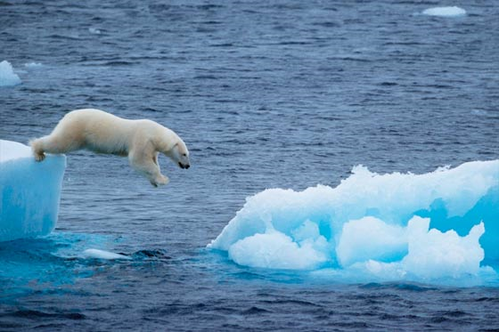
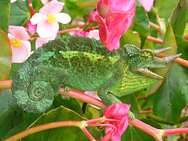
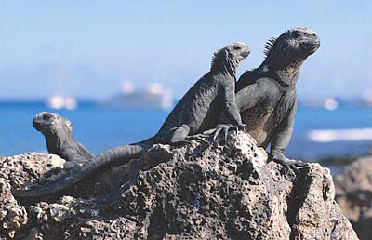
9. Adaptación
Características anatómicas, fisiológicas o conductual de un organismo para adecuarse, sobrevivir y reproducirse

Slide 30
